Slide 1

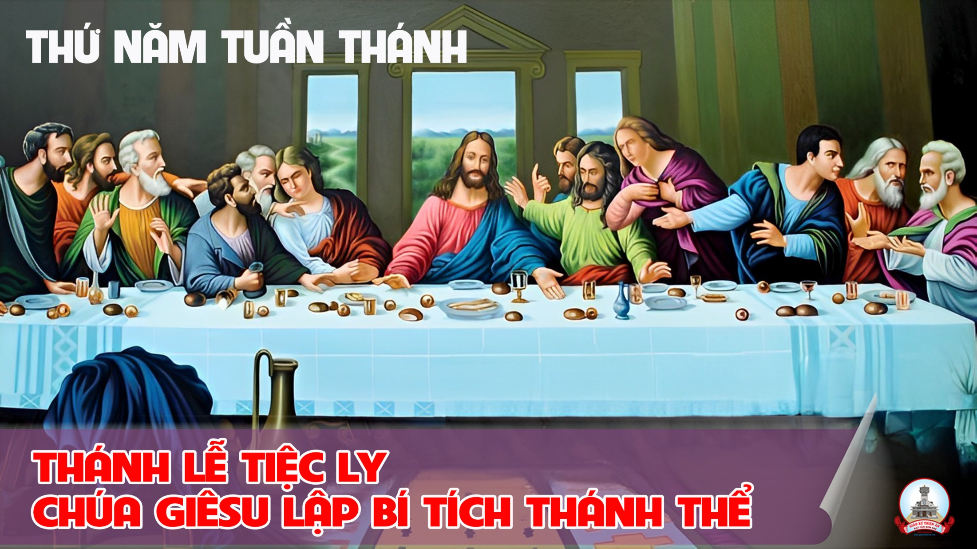
Lễ
Thứ Năm Tuần Thánh

Slide 2


Slide 3
Lạy Chúa Thánh Thần là Ánh sáng Chân lý vẹn toàn,
Chúa ban những ân huệ thích hợp cho từng thời đại, và dùng nhiều cách thế kỳ diệu để hướng dẫn Hội Thánh,

Slide 4
này chúng con đang chung lời cầu nguyện cho các
Giám mục, và những người tham dự Thượng Hội đồng Giám mục thế giới.

Slide 5
Xin Chúa làm nên cuộc Hiện Xuống mới trong đời sống Hội
Thánh, xin tuôn tràn trên các Mục tử ơn khôn ngoan và thông hiểu, gìn giữ các ngài luôn hiệp thông với nhau trong Chúa,

Slide 6
để các ngài cùng nhau tìm hiểu những điều đẹp ý
Chúa, và hướng dẫn đoàn Dân Chúa thực thi những điều Chúa truyền dạy.

Slide 7
Các giáo phận Việt Nam chúng con, luôn muốn cùng chung nhịp bước với Hội Thánh hoàn vũ, xin cho chúng con biết đồng cảm với nỗi thao thức của các Mục tử trên toàn thế giới, ngày càng ý thức hơn về tình hiệp thông,

Slide 8
thái độ tham gia và lòng nhiệt thành trong sứ vụ của Hội
Thánh, Nhờ lời chuyển cầu của Đức Trinh Nữ Maria, Nữ Vương các Tông đồ và là Mẹ của Hội Thánh,

Slide 9
Chúng con dâng lời khẩn cầu lên Chúa, là đấng hoạt động mọi nơi mọi thời, trong sự hiệp thông với Chúa Cha và Chúa Con, luôn mãi mãi đến muôn đời. Amen.

Slide 10
Lễ
Thứ Năm Tuần Thánh

Slide 11
Ca nhập lễ
Niềm Vinh Dự
Lm. Văn Chi

Slide 12
Đk: Niềm vinh dự của tôi là Thập Giá Chúa Giê-su Ki-Tô. Chịu đóng đinh vì Người với thế gian và tôi quên mình mang thương tích vì Chúa Ki-Tô.

Slide 13
Tk1: Tôi đã hiểu rằng mang trong mình Thập Giá và thương tích tình yêu vĩnh viễn. Phần gia nghiệp của tôi là chính Chúa nên tôi luôn say mê Thập Giá Chúa Ki-Tô.

Slide 14
Đk: Niềm vinh dự của tôi là Thập Giá Chúa Giê-su Ki-Tô. Chịu đóng đinh vì Người với thế gian và tôi quên mình mang thương tích vì Chúa Ki-Tô.

Slide 15
Tk2: Trong cuộc sống này tôi biết rằng tôi thuộc về Chúa và nhận Chúa là Vua Cứu Thế. Chịu đóng đinh xác thân vào Thập Giá giang tay ôm hy sinh cùng với Chúa Ki-Tô.

Slide 16
Đk: Niềm vinh dự của tôi là Thập Giá Chúa Giê-su Ki-Tô. Chịu đóng đinh vì Người với thế gian và tôi quên mình mang thương tích vì Chúa Ki-Tô.

Slide 17
Lễ
Thứ Năm Tuần Thánh

Slide 18

ĐỨC CHÚA ĐÃ XỨC DẦU TẤN PHONG TÔI,
SAI TÔI ĐI LOAN BÁO TIN MỪNG CHO KẺ NGHÈO HÈN,
VÀ TẶNG CHO HỌ DẦU THƠM HOAN LẠC.
Bài trích sách ngôn sứ I-sai-a

Slide 19
Thánh Vịnh 115
Lm. Kim Long
03 câu

Slide 20
Đk: Chén chúc tụng là sự thông hiệp máu thánh Đức Ki-Tô.

Slide 21
Tk1: Biết lấy chi dâng lên đáp đền vì hồng ân chan chứa Ngài ban. Tôi xin nâng này chén cứu độ và cầu xin danh thánh của Ngài.

Slide 22
Đk: Chén chúc tụng là sự thông hiệp máu thánh Đức Ki-Tô.

Slide 23
Tk2: Chúa vẫn luôn tôn dương quý trọng người bầy tôi trung hiếu tử vong. Thân con đây là con nữ tỳ được Ngài thương cởi tháo xích xiềng.

Slide 24
Đk: Chén chúc tụng là sự thông hiệp máu thánh Đức Ki-Tô.

Slide 25
Tk3: Hiến lễ đây dâng lên cảm tạ và cầu xin danh thánh Ngài liên. Con ghi tâm lời xưa khấn nguyền và thực thi ngay trước dân Ngài.

Slide 26
Đk: Chén chúc tụng là sự thông hiệp máu thánh Đức Ki-Tô.

Slide 27
MỖI LẦN ĂN BÁNH VÀ UỐNG CHÉN NÀY,
LÀ ANH EM LOAN TRUYỀN CHÚA ĐÃ CHỊU CHẾT.
Bài trích thánh Phaolo tông đồ gửi tín hữu Cô-rin-tô

Slide 28
Tung Hô Tin Mừng
Chúa nói: “Thầy ban cho các con một điều răn mới là các con hãy yêu thương nhau như Thầy yêu thương các con”

Slide 29
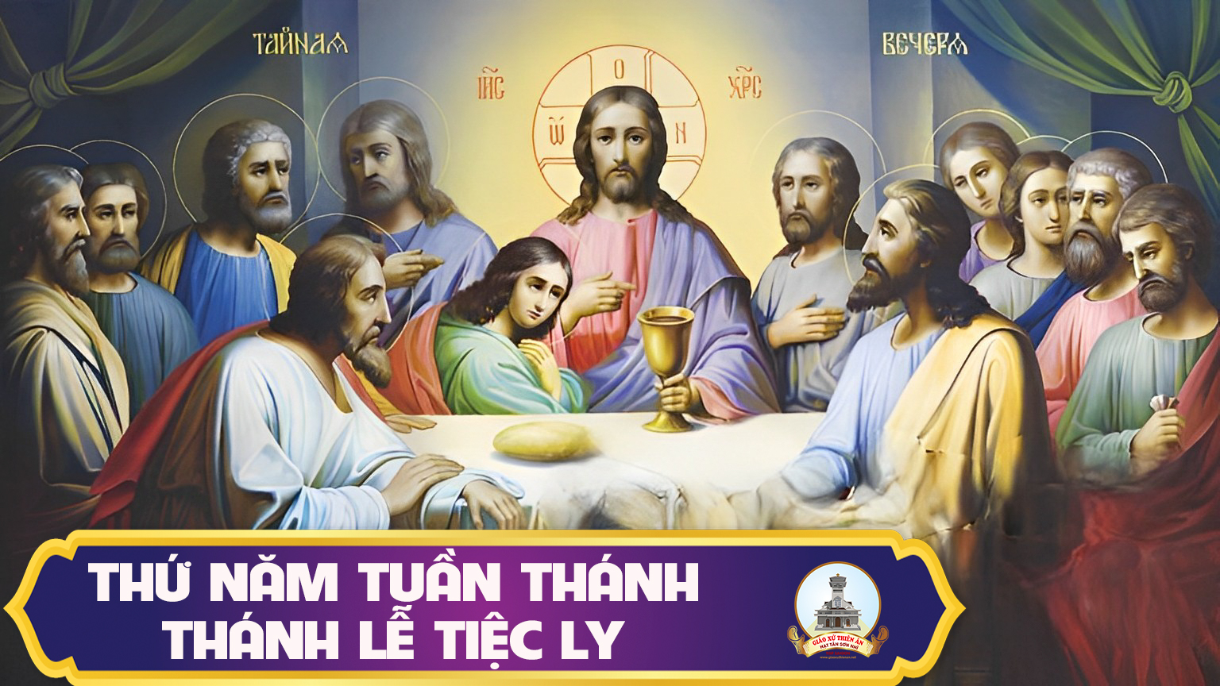

Slide 30
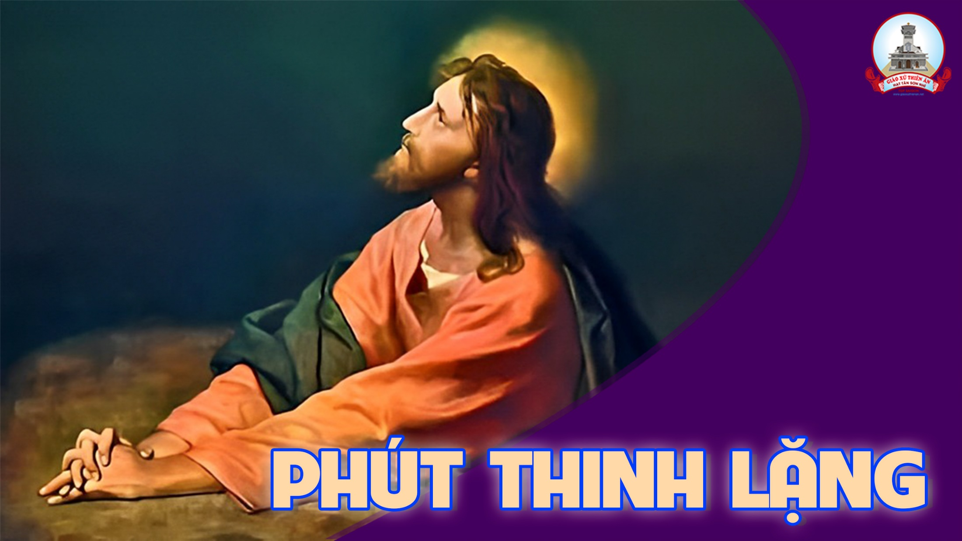


Slide 31
KINH TIN KÍNH

Slide 32
Tôi tin kính một Thiên Chúa là Cha toàn năng, Đấng tạo thành trời đất, muôn vật hữu hình và vô hình.

Slide 33
Tôi tin kính một Chúa Giêsu Kitô, Con Một Thiên Chúa, Sinh bởi Đức Chúa Cha từ trước muôn đời.

Slide 34
Người là Thiên Chúa bởi Thiên Chúa, Ánh Sáng bởi Ánh Sáng, Thiên Chúa thật bởi Thiên Chúa thật,

Slide 35
được sinh ra mà không phải được tạo thành, đồng bản thể với Đức Chúa Cha: nhờ Người mà muôn vật được tạo thành.

Slide 36
Vì loài người chúng ta và để cứu độ chúng ta, Người đã từ trời xuống thế.

Slide 37
Bởi phép Đức Chúa Thánh Thần, Người đã nhập thể trong lòng Trinh Nữ Maria, và đã làm người.

Slide 38
Người chịu đóng đinh vào thập giá vì chúng ta, thời quan Phongxiô Philatô; Người chịu khổ hình và mai táng, ngày thứ ba Người sống lại như lời Thánh Kinh.

Slide 39
Người lên trời, ngự bên hữu Đức Chúa Cha, và Người sẽ lại đến trong vinh quang để phán xét kẻ sống và kẻ chết, Nước Người sẽ không bao giờ cùng.

Slide 40
Tôi tin kính Đức Chúa Thánh Thần là Thiên Chúa và là Đấng ban sự sống, Người bởi Đức Chúa Cha và Đức Chúa Con mà ra,

Slide 41
Người được phụng thờ và tôn vinh cùng với Đức Chúa Cha và Đức Chúa Con: Người đã dùng các tiên tri mà phán dạy.

Slide 42
Tôi tin Hội Thánh duy nhất thánh thiện công giáo và tông truyền.

Slide 43
Tôi tuyên xưng có một Phép Rửa để tha tội. Tôi trông đợi kẻ chết sống lại và sự sống đời sau. Amen.

Slide 44
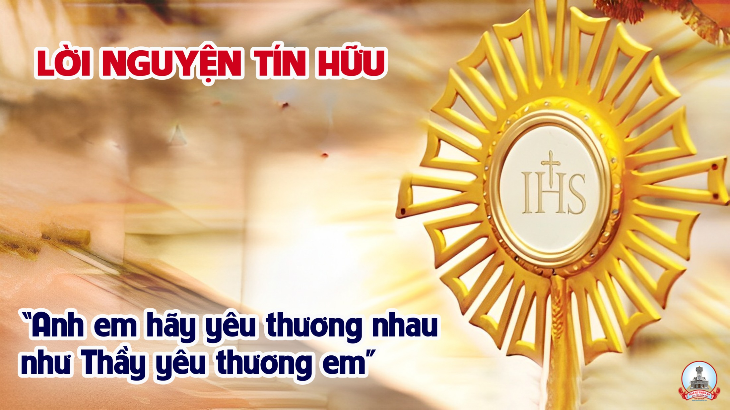

Slide 45
Nghi thức Rửa Chân
Bài Ca Yêu Thương
Văn Thanh

Slide 46
Tk1: Một lần Thầy cúi xuống, khi đêm đã dần buông yêu thương tay dang rộng, xóa tội của trần gian. Một lần Thầy trao ban ân tình ôi chứa chan. Cúi xuống Thầy rửa chân, cho con hết bụi trần.

Slide 47
Đk: Xin Thầy rửa sạch hồn con nữa. Đêm ngày rủ lòng con xin hứa: yêu người nguyện cúi xuống con rửa, cho người y như Chúa khi xưa.

Slide 48
**: Mai này dù đời con hoen úa, lỗi tội đã làm con thất hứa. Theo Thầy giờ con quyết xin chừa. Mong được cùng chung phúc với Thầy.

Slide 49
Tk2: Thầy là Vị Cứu Chúa, khiêm nhu cúi rửa chân, cho con gương chấp nhận sống phục vụ tha nhân. Lạy Thầy là Ngôi Cao đoái nhìn đến chúng con. Trút hết lòng chiều nao, yêu thương máu tuôn trào.

Slide 50
Đk: Xin Thầy rửa sạch hồn con nữa. Đêm ngày rủ lòng con xin hứa: yêu người nguyện cúi xuống con rửa, cho người y như Chúa khi xưa.

Slide 51
**: Mai này dù đời con hoen úa, lỗi tội đã làm con thất hứa. Theo Thầy giờ con quyết xin chừa. Mong được cùng chung phúc với Thầy.

Slide 52
Tk3: Một chiều Thầy hiến tế, trên đỉnh đồi Can-vê. Con đây bao ê chề, vẫn còn trong cơn mê. Lời Thầy dạy yêu nhau cho dù bao đớn đau. Hôm nay và ngày sau, yêu thương với nguyện cầu.

Slide 53
Đk: Xin Thầy rửa sạch hồn con nữa. Đêm ngày rủ lòng con xin hứa: yêu người nguyện cúi xuống con rửa, cho người y như Chúa khi xưa.

Slide 54
**: Mai này dù đời con hoen úa, lỗi tội đã làm con thất hứa. Theo Thầy giờ con quyết xin chừa. Mong được cùng chung phúc với Thầy.

Slide 56

Ca Dâng Lễ
Tấm Bánh Đời Con
Thanh Lâm

Slide 57
Tk1: Con xin làm tấm bánh bẻ ra hiến trao muôn người. Mãi ấp ủ niềm tin chứa chan bao lời ủi an. Con xin làm tấm bánh sẻ chia cho khắp mọi nơi. Cho thế nhân muôn đời được luôn sống vui Tin Mừng.

Slide 58
Đk: Ôi Giê-su trên bàn thờ Thập giá hiến trao tình yêu. Chiên hy sinh xóa tội đời Ngài là hy lễ tuyệt vời. Con xin dâng cuộc đời để nên tấm bánh tình yêu. Tấm bánh ngát ân tình bẻ ra hiến trao muôn người.

Slide 59
Tk2: Con xin làm tấm bánh để nên lễ dâng tinh tuyền. Với xác hồn mỏng manh với cả tâm tình biết ơn. Mong cho toàn nhân thế hiệp thông trong Chúa là Cha. Luôn sống vui trong nguồn tình yêu phúc ân cứu độ.

Slide 60
Đk: Ôi Giê-su trên bàn thờ Thập giá hiến trao tình yêu. Chiên hy sinh xóa tội đời Ngài là hy lễ tuyệt vời. Con xin dâng cuộc đời để nên tấm bánh tình yêu. Tấm bánh ngát ân tình bẻ ra hiến trao muôn người.

Slide 61
Tk3: Con lãnh nhận hồng ân để nên muối men cho đời. Mãi rao truyền Chân lý Ánh quang soi đời tối tăm. Đưa muôn lòng nhân thế tìm theo trên lối trường sinh, luôn hướng lên Quê Trời niềm tin sắt son không rời.

Slide 62
Đk: Ôi Giê-su trên bàn thờ Thập giá hiến trao tình yêu. Chiên hy sinh xóa tội đời Ngài là hy lễ tuyệt vời. Con xin dâng cuộc đời để nên tấm bánh tình yêu. Tấm bánh ngát ân tình bẻ ra hiến trao muôn người.

Slide 65
Ca Nguyện Hiệp Lễ 1
Bữa Tiệc Chia Ly
Thạch Ngọc

Slide 66
Tk1: Bữa tiệc ở bên nhau lần cuối. Bữa tiệc buồn bã tiệc chia ly. Ở lại với con! Thầy ơi chớ đi. U buồn ly biệt thương đau. Đau buồn trong cảnh chia ly.

Slide 67
Đk: Muôn yêu thương chính Thầy đã trao truyền cho anh em đến tận cuối tâm hồn. Mãi suốt đời hãy trao những yêu thương. Sống với Thầy hãy trao hết yêu thương.

Slide 68
Tk2: Đẫm lệ giờ chia ly từ giã. Đẫm lệ vì phải lìa xa nhau. Thầy ơi chớ đi! Ở lại với con! Nhưng vì phần rỗi nhân gian nên Thầy đánh phải ra đi.

Slide 69
Đk: Muôn yêu thương chính Thầy đã trao truyền cho anh em đến tận cuối tâm hồn. Mãi suốt đời hãy trao những yêu thương. Sống với Thầy hãy trao hết yêu thương.

Slide 70
Tk3: Cuối tiệc Thầy nêu gương tận hiến, cúi mình đặt hết tình yêu thương. Thầy đã rửa chân! Tình yêu chứng nhân! Tay Thầy đã rửa chân con. Chính Thầy nêu tình yêu thương.

Slide 71
Đk: Muôn yêu thương chính Thầy đã trao truyền cho anh em đến tận cuối tâm hồn. Mãi suốt đời hãy trao những yêu thương. Sống với Thầy hãy trao hết yêu thương.

Slide 73
Ca Nguyện Hiệp Lễ 2
Chiều Tiệc Ly
Tin Yêu

Slide 74
Tk1: Một chiều năm xưa giữa môn đệ muôn vàn yêu dấu. Ngoạt ngào dịu êm Chúa nói lời biệt ly. Người cầm trên tay tấm bánh và ly rượu. Nguyện cầu cùng Cha ngước mắt Người phán rằng:

Slide 75
Đk: Này là Mình Ta hiến tế vì các con. Này là Máu Ta, máu Tân Ước giao hòa. Hãy làm việc này mà nhớ đến Ta (2 lần).

Slide 76
Tk2: Vì lòng yêu thương Chúa xuống trần mang phận yếu đuối. Thập tự đồi cao Chúa chấp nhận khổ đau. Mặc người dương gian chẳng mở lòng đón nhận. Người vẫn từ nhân cứu thoát mọi thân phận.

Slide 77
Đk: Này là Mình Ta hiến tế vì các con. Này là Máu Ta, máu Tân Ước giao hòa.
Hãy làm việc này mà nhớ đến Ta (2 lần).

Slide 78
Tk3: Rồi thời gian trôi xác thân này vương ngàn tội lỗi. Nguyện lòng từ đây cất bước về đường ngay. Mặc đời khen chê mãi giữ trọn ước thề. Một lòng vì yêu quyết đáp tình cao vời.

Slide 79
Đk: Này là Mình Ta hiến tế vì các con. Này là Máu Ta, máu Tân Ước giao hòa.
Hãy làm việc này mà nhớ đến Ta (2 lần).

Slide 82
Kiệu Mình Thánh Chúa
Con Mến Yêu văn Thi- Tâm Bảo

Slide 83
Tk1: Con mến yêu tin thờ trong lòng. Cùng chút tình ngây thơ ngắm trông. Trong Thánh Thể Chúa đổ ngàn ơn. Ngài hiến thân nuôi dưỡng đoàn con.

Slide 84
Đk: Giờ đây hạnh phúc độc nhất đời con: Êm đềm Chúa nhìn hạnh phúc nào hơn? Lòng con ngây ngất tin Chúa yêu Chúa. Trong tình Chúa yêu con phó dâng tâm hồn.

Slide 85
Tk2: Con phó dâng tâm hồn thật thà, cùng với lòng đội ơn thiết tha. Nơi Thánh Thể Chúa ở cùng con, hằng xót thương trợ giúp ủi an.

Slide 86
Đk: Giờ đây hạnh phúc độc nhất đời con: Êm đềm Chúa nhìn hạnh phúc nào hơn? Lòng con ngây ngất tin Chúa yêu Chúa. Trong tình Chúa yêu con phó dâng tâm hồn.

Slide 87
Tk3: Con khấn xin cho bận tu trì, hằng dõi đường chông gai Chúa đi. Luôn tiến thẳng tới đỉnh tuyệt cao, miệng hát ca lòng thỏa nhường bao.

Slide 88
Đk: Giờ đây hạnh phúc độc nhất đời con: Êm đềm Chúa nhìn hạnh phúc nào hơn? Lòng con ngây ngất tin Chúa yêu Chúa. Trong tình Chúa yêu con phó dâng tâm hồn.

Slide 90
Đây Phép Nhiệm Mầu
Hoài Chiên

Slide 91
Tk1: Đây phép nhiệm mầu cực linh khôn sánh: Thiên Chúa cao quang bởi nơi Thiên Đình, ngự trong Mình Thánh để nuôi trần gian. Chúng con ngày đêm, mến yêu thành tâm.

Slide 92
Đk: Giê-su nhân lành đoàn con kính thờ. Chúa là Thần lương ban cho con cái. Qua nơi lưu đày về nơi mong chờ, say nguồn tình ey6u thiết tha suốt đời.

Slide 93
Tk2: Con cái trên đời cùng ăn một bánh, thân xác Giê-su xuống muôn ơn lành. Đoàn con âu yếm kết hiệp cùng nhau, sống trong tình yêu đến muôn đời sau.

Slide 94
Đk: Giê-su nhân lành đoàn con kính thờ. Chúa là Thần lương ban cho con cái. Qua nơi lưu đày về nơi mong chờ, say nguồn tình ey6u thiết tha suốt đời.

Slide 95
Tk3: Nay khắp cộng đồng tình yêu nung nấu, trong Chúa Giê-su Thánh Thể nhiệm mầu. Lòng con ao ước nghĩa trọng bền lâu, đến khi hiệp trong Chúa ta đời sau.

Slide 96
Đk: Giê-su nhân lành đoàn con kính thờ. Chúa là Thần lương ban cho con cái. Qua nơi lưu đày về nơi mong chờ, say nguồn tình ey6u thiết tha suốt đời.

Slide 97
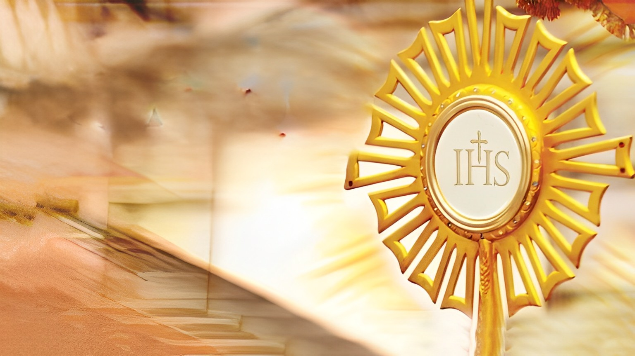

Slide 98
Đây Nhiệm Tích

Slide 99
**: Đây nhiệm tích vô cùng cao quý. Nào chúng ta phục bái tôn thờ. Và dấu tích ngàn xưa lưu kỳ. Phải kính nhường nghi lễ mới đây. Ta hãy lấy đức tin bù lại, nếu giác quan không cảm thấy gì.

Slide 100
**: Dâng về Chúa Cha và Con Chúa lời tán dương mừng chúc vang hòa, cùng vinh phước quyền uy danh giá. Tựa khói trầm bay tỏa ngát hương. Để tiến Chúa Thánh linh nhân hậu, khúc tán dương cảm tạ suốt đời.

